Slide 1

GENEGAS
S.A. de C.V.
Hermosillo, Sonora, México.

Slide 2
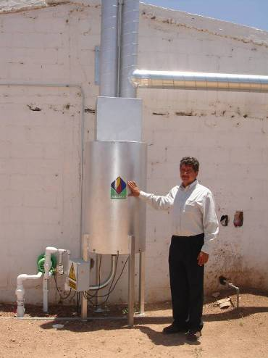
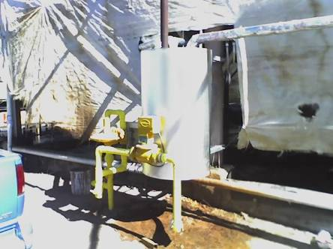
Calentador de Ambiente
Presentamos el nuevo calentador de ambiente que funciona con el combustible mas barato del mundo: BIOGAS.
Mezcla de Metano, Dióxido de Carbono, Vapor de Agua y Ácido Sulfhídrico.
La Forma, Configuración del Calentador, se proyecta de acuerdo a sus instalaciones.

Slide 3
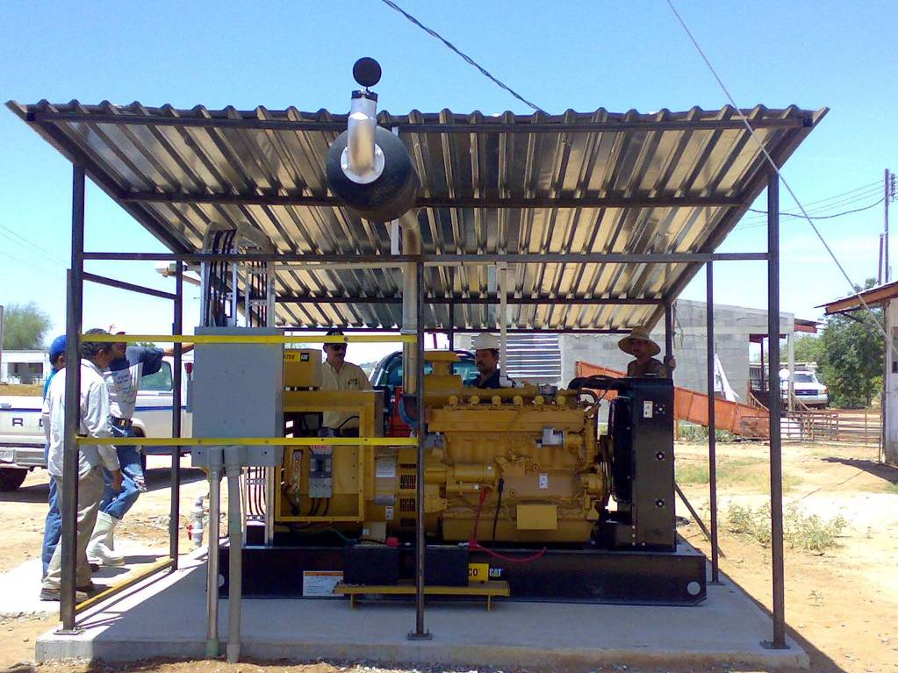
Grupo Electrógeno
Contamos con la Técnica y la Experiencia necesaria para instalar Plantas de Energía Nuevas, así como la Conversión de su Planta Actual para el uso de este nuevo recurso.

Slide 4
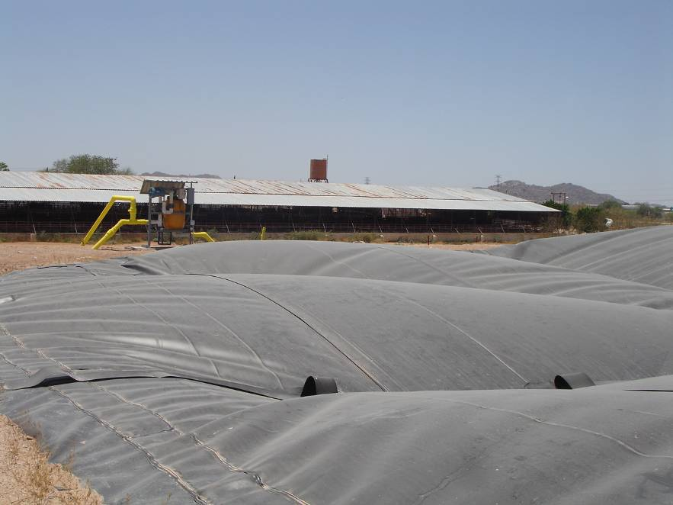
De Dónde!
De las lagunas de deshechos. Construimos lagunas cubiertas especialmente para captar dicho gas. Dentro de estas lagunas se apresura el proceso de putrefacción de los deshechos, aprovechando para esto la bacteria que se encuentra, de manera natural, en los mismos deshechos. Al alimentarse la bacteria (anaeróbica) produce el Biogás. Producto natural de la digestión. Este gas naturalmente que se produce acompañado de otros gases y vapores… lo cual define precisamente el estilo del sistema que ha de utilizarse, y los cuidados que han de tenerse en cuenta para el eficiente y práctico beneficio de este nuevo recurso.

Slide 5
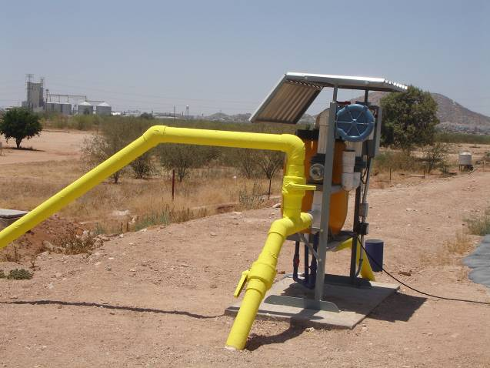
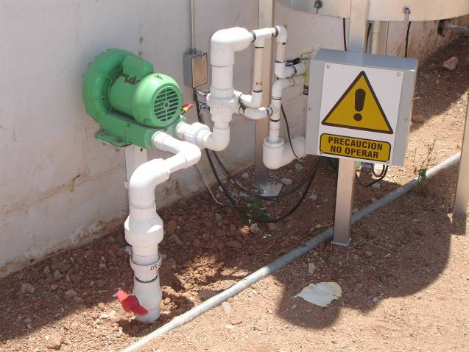
Cómo:
En la laguna que usted ya tiene instalada, se capta el gas, se mide y se envía a quemar para reducir el impacto en el ambiente. Este impacto no se elimina totalmente, pero, se reduce de una manera significativa; más o menos veinte veces menos dañino. Al quemar el metano (componente principal del biogás) se produce Dióxido de Carbono. Esto, claro está, si la reacción de oxidación es limpia. Esto quiere decir que la combustión es eficiente; de lo contrario, se produce monóxido. Producto indeseable por la dificultad de degradarse por medios naturales, es decir, del ambiente mismo. Todo esto se refiere al beneficio ambiental, motivo principal de la construcción del biodigestor.
Para beneficiar, o dar un beneficio paralelo al ambiental o ecológico, conectamos una tubería a la descarga de biogás y se instalan las válvulas necesarias para aislar y desviar, según sea el caso, el biogás. También se instalan aditamentos que mejoran las condiciones de seguridad de su manejo. En la foto (arriba) se muestra la manera en que nos conectamos a la tubería original del sistema de medición y bombeo del biogás. Arrancamos hacia arriba y en forma subterránea hacia el punto donde ha de darse uso al gas
Observe usted la fotografía inferior… En la parte inferior izquierda de la foto usted encontrará una pieza de color rojo. Este es el punto en la tubería donde ingresa el biogás al sistema de beneficiado mediante el quemado. Aquí empieza lo que es el Calentador.

Slide 6
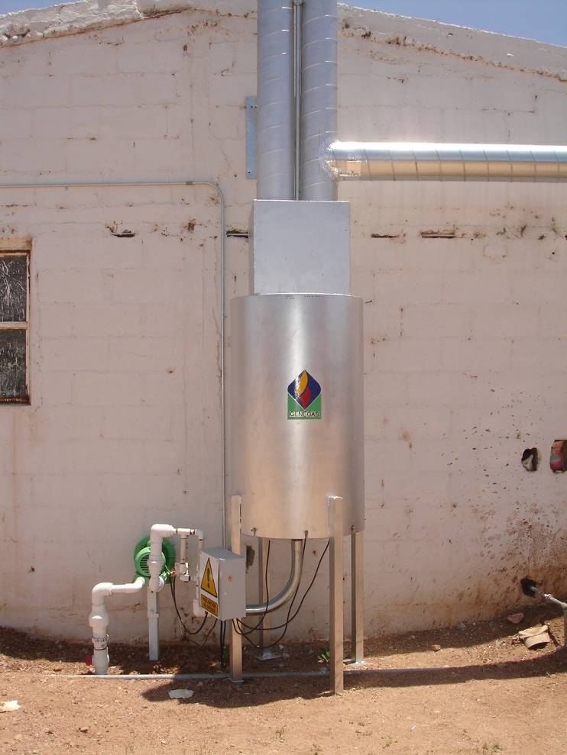
Calentador
Este es el calentador. Hecho de materiales con características superiores de resistencia, al calor y la corrosión, que permiten esperar un período de utilización prolongado, sin problemas de mantenimiento o renovación de piezas o partes. Este calefactor tiene o consigue una eficiencia de quemado del 99.9995% (Certificado por escrito por terceros)
Nadie es perfecto…
La Eficiencia energética de este modelo en particular es de 120,000 BTU’S, Suficientes para el acondicionamiento del ambiente para área de destete equivalente de 750 m2.
¿Sabe usted cuantos lechoncitos caben en esa área? Si usted intenta calentarlos con focos de calor necesita 25 KW de energía eléctrica, energía cuyo precio aproximado sería de 25,000 pesos mensuales.
¿Interesante verdad?

Slide 7
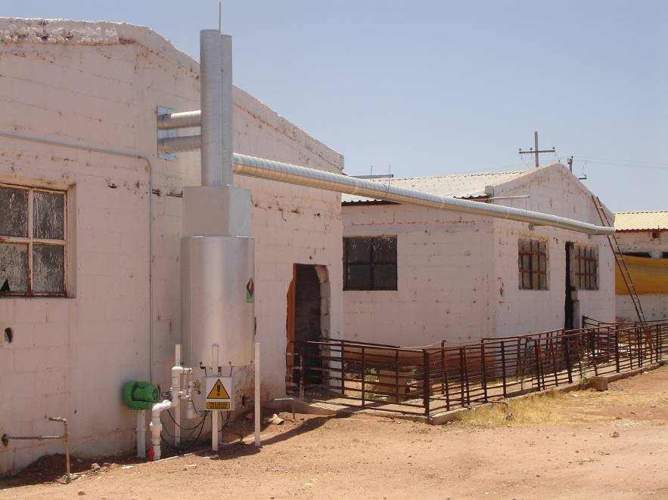
Funciona!
Como funciona:
El biogás ingresa por la parte inferior, después de pasar por elementos de control, válvulas tipo check y manuales, así como válvulas eléctricas todo con materiales adecuados para manejar este gas, que como ya explicamos, es impuro.
Al ingresar el gas, éste es, o queda expuesto al ambiente. Se inicia la reacción de quemado por medio de chispeadores electrónicos (en este caso tres) e inicia el recorrido ascendente a través de la primera cámara que llamamos cámara de combustión.
Seguidamente pasa, casi o totalmente dejando de inflamarse por una segunda cámara, ésta con una forma cúbica, que llamamos cámara de post-combustión. Esto nos garantiza que la materia inflamable terminará su quemado en condiciones de temperatura y presión constantes; dentro de un ambiente cerrado y aislado térmicamente. Al final ingresa la mezcla de gases de combustión y aire a las torretas o chimeneas de material metálico para ser finalmente canalizados al sistema de tuberías que permiten el intercambio de calor en el interior del o los edificios a ambientar.

Slide 8
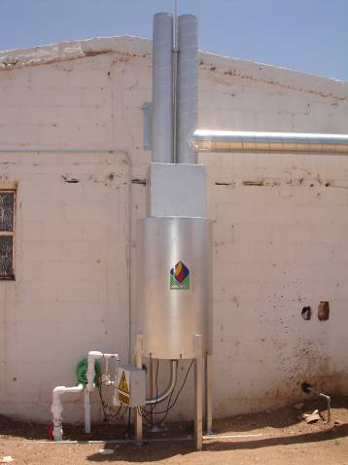
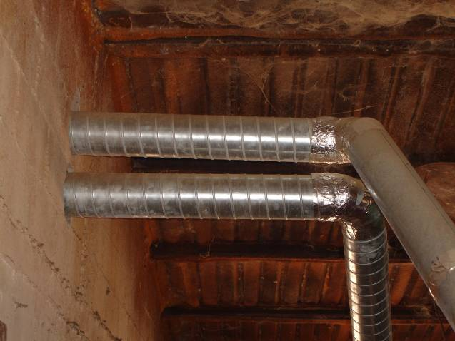
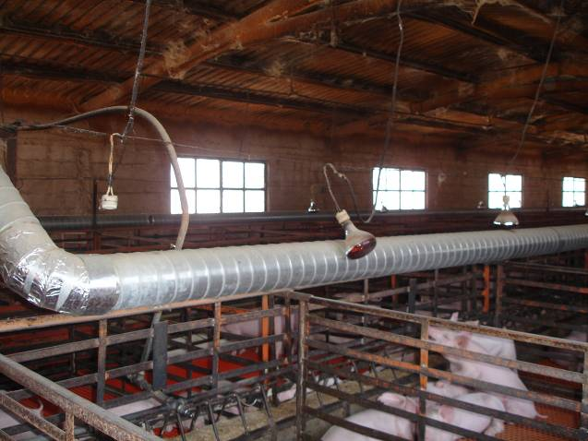
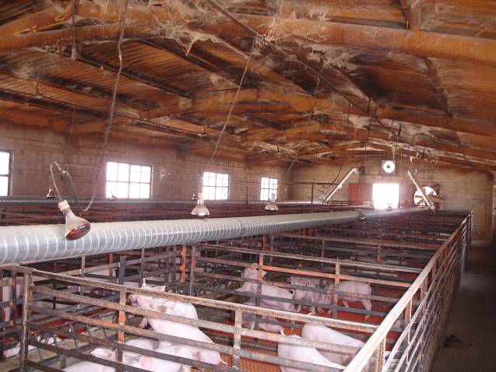
Se genera el gas caliente, ingresa al edificio, se transporta a lo largo de la instalación y sale.

Slide 9
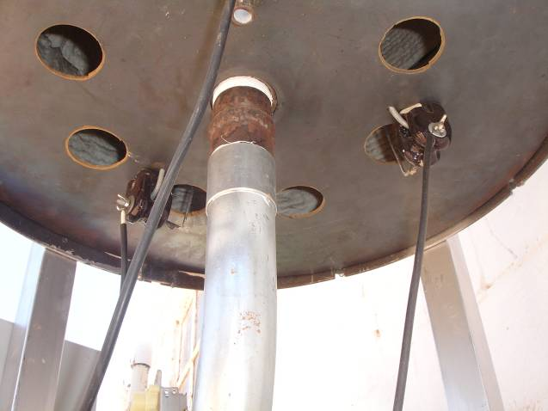
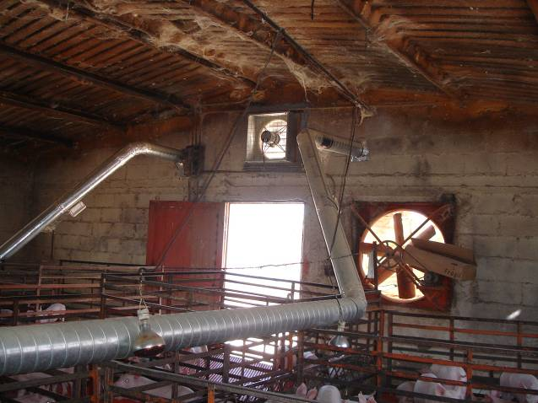
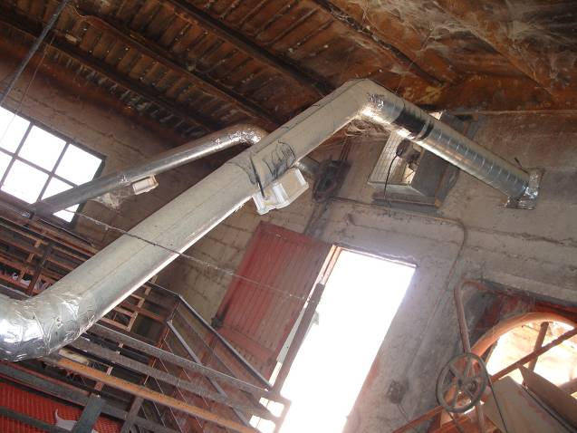
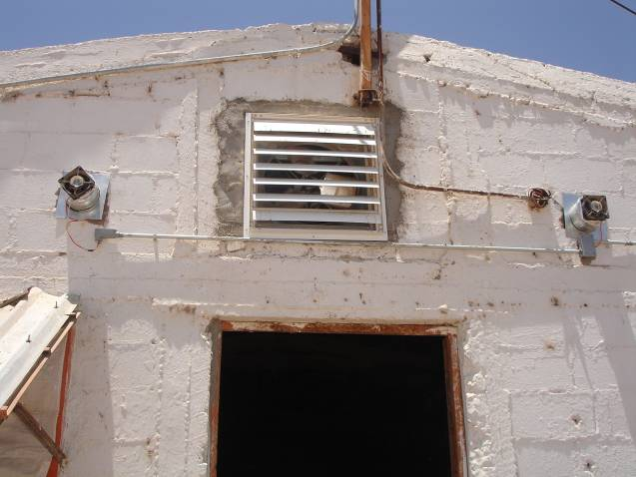
Principio y fin…

Slide 10
FIN
GENEGAS S.A. de C.V.
Tel: 662-1-89-97-63
genegas@hotmail.com

